Slide 2
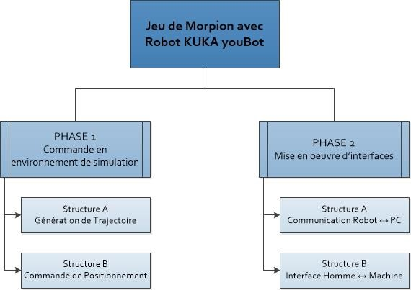
3. Division du Travail
Designation de tâches:
Structure A: Rafael Accacio et Rafael Eller
Structure B: Tiago et Karoline

Slide 3
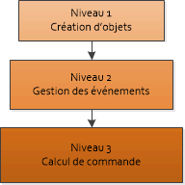
7. L’interface homme machine (IHM)
Utilité: interface entre l’ordinateur et les joueurs pour lancer les mouvements du jeu;
Méthodologie: développé par programmation en MATLAB.
Déployé de manière modularisée:

Slide 4
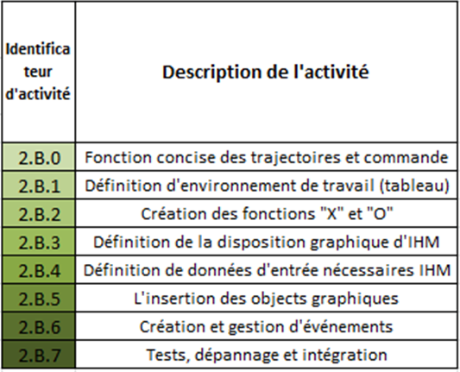
7. L’interface homme machine (IHM)
Tâches à accomplir:

Slide 5
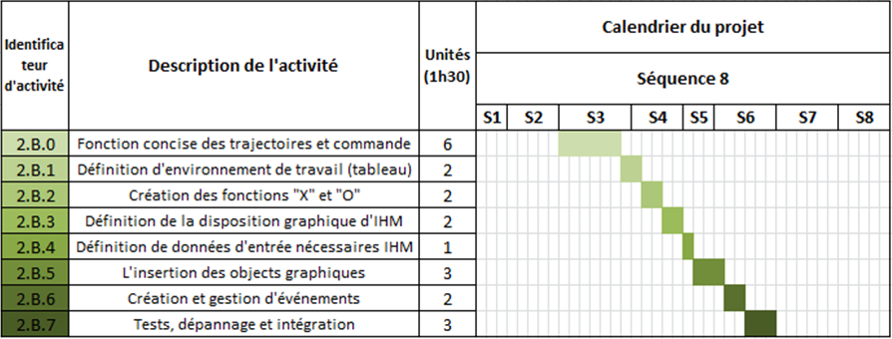
7. L’interface homme machine (IHM)
Calendrier de réalisation de l’étape 2.B :

